Slide 1


LĨNH VỰC PHÁT TRIỂN THẨM MĨ
Đề tài: Dán bánh xe ô tô
Lứa tuổi: 24 – 36 tháng
Thời gian: 15-17 phút

Slide 2

Hát: Em tập lái ô tô

Slide 3
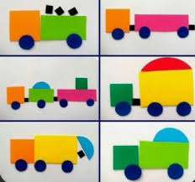

Slide 4

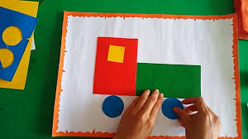

Slide 5
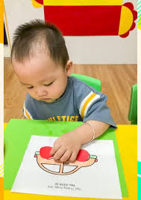
TRẺ THỰC HIỆN

Slide 6
Cảm ơn quý vị đại biểu

